Slide 1
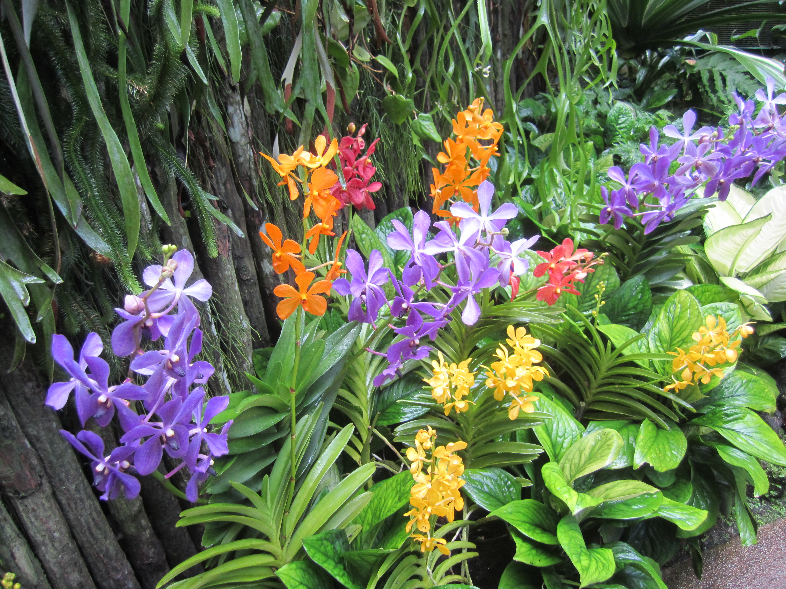
Omistusmuodot
Possessives

Slide 2
S- genetiivi
Heittomerkki + s
the baby’s name
the mother-in-law’s car
the actress’s dress
women’s shoes

Slide 3
Pelkkä heittomerkki
S-päätteisten monikkojen jälkeen
the teachers’ room
the ladies’ hats
Myös s-päätteisten nimen jäljessä
James’ (s) school
Charles’ (s) opinion
Kaksi omistajaa
John and Julia’s mother
- heittomerkki ja s jälkimmäiseen

Slide 4
Käyttö
Ihmisistä
Liam’s brother
the boys’ bikes
Ajan ilmaisuja
a week’s holiday
an hour’s drive
a winter’s day

Slide 5
Paikan ilmaisuja
the world’s biggest shopping centre
London’s museums
the country’s population
London’s most interesting sights
- erityisesti superlatiivin kanssa
Asioiden ominaisuuksia
the government’s policy
the university’s budget
the bank’s clients
the car’s design

Slide 6
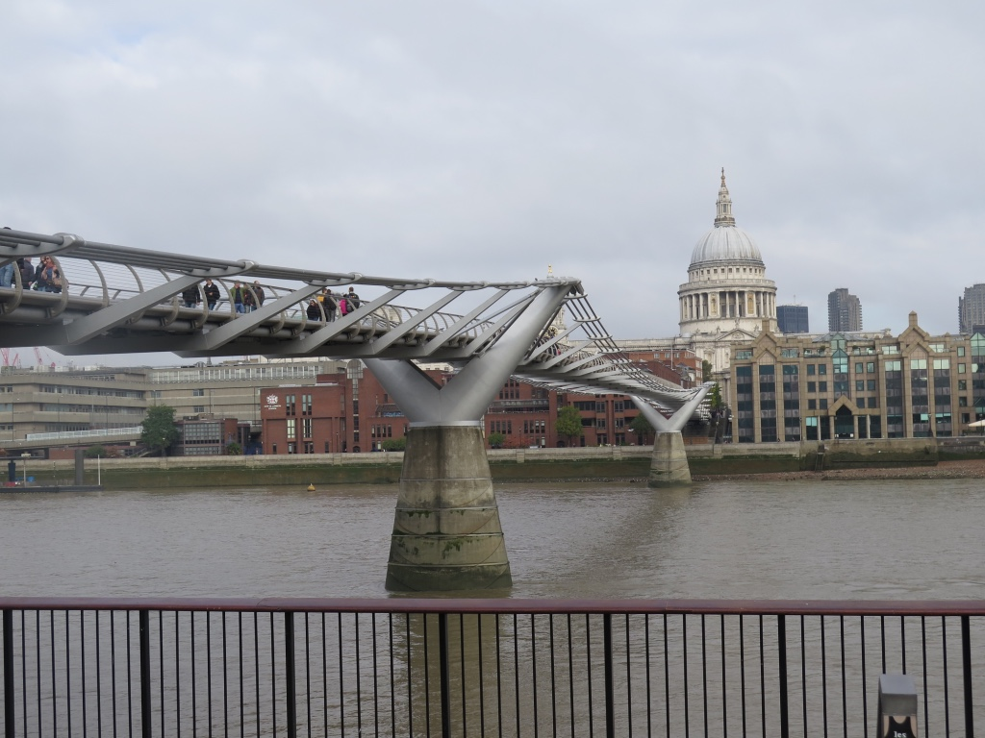
Shop, house, place, office, church, palace, bar
Jää pois, jos se ilmenee lauseyhteydestä
Jill went to the hairdresser’s.
I met him at Arnold’s.
the baker’s
the dentist’s
St Paul’s (cathedral)

Slide 7
OF- GENETIIVI
Esineet ja asiat
the top of the mountain
the roof of the building
Substantivoitu adjektiivi
the problems of the young
Paikannimet
the City of Paris
the republic of Finland
the Island of Crete
BUT! The River Nile, Mount Aratat, Lake Victoria

Slide 8
Sekaannusten välttämiseksi
the other passenger’s destination ’toisen matkustajan’
the other passengers’ destination ’toisten matkustajien..’
the destination of the other passengers

Slide 9
Usein kaksoisgenetiivi
I never liked this friend of your sister’s.
Mr Brown is a teacher of my son’s.
- epämääräinen artikkeli, pronomini tai lukusana pääsanan edessä

Slide 10
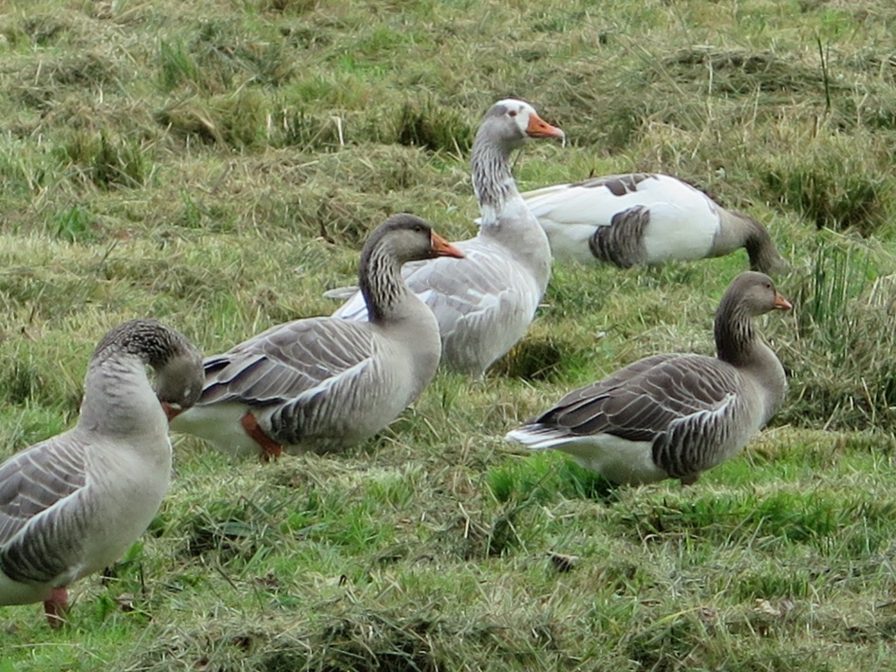
Joukot ja ryhmät
a crowd of people
a flock of birds
a shoal of fish
a pack of wolves
a school of whales

Slide 11
Laji
this type of person
all kinds of music
Määrä
a glass of water
half a kilo of apples
a piece of land
a couple of days
Laatu
a town of historical interest
a man of many talents
a matter of great importance

Slide 12
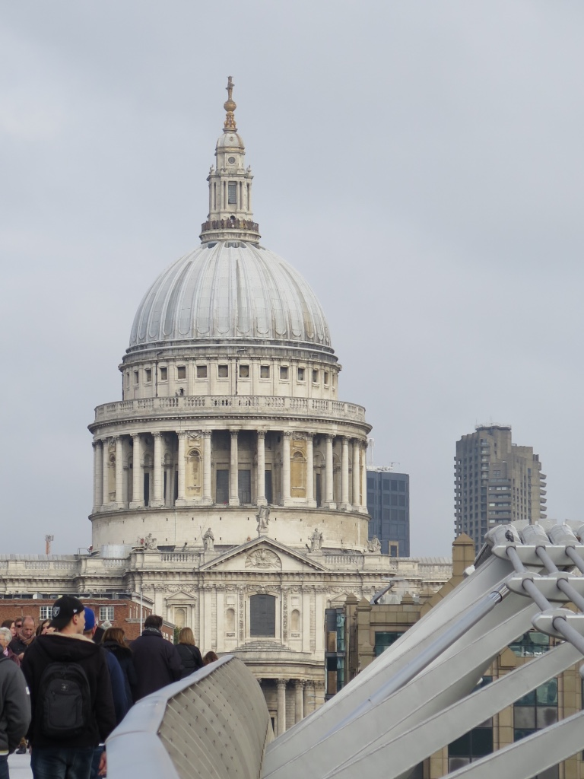
Thank you for your attention!

